Slide 1
φσ
ΕΛΛΗΝΙΚΗ ΔΗΜΟΚΡΑΤΙΑ ΥΠΟΥΡΓΕΙΟ ΠΑΙΔΕΙΑΣ,ΕΡΕΥΝΑΣ ΚΑΙ ΘΡΗΣΚΕΥΜΑΤΩΝ ΠΕΡ. Δ/ΝΣΗ Π. & Δ. ΕΚΠ/ΣΗΣ ΑΤΤΙΚΗΣ ΔΙΕΥΘΥΝΣΗ ΠΡΩΤΟΒΑΘΜΙΑΣ ΕΚΠΑΙΔΕΥΣΗΣ Β΄ ΑΘΗΝΑΣ
Σχολείο: 8^{ο} Ν/Γ Αγίας Παρασκευής
Σχολικό έτος: 2023-2024
Πρόγραμμα Αγωγής Υγείας
Τίτλος προγράμματος: «Είμαστε όλοι φίλοι σαν το γλυκό σταφύλι»

Slide 2
Στοιχεία εκπαιδευτικών
ΕΛΛΗΝΙΚΗ ΔΗΜΟΚΡΑΤΙΑ ΥΠΟΥΡΓΕΙΟ ΠΑΙΔΕΙΑΣ,ΕΡΕΥΝΑΣ ΚΑΙ ΘΡΗΣΚΕΥΜΑΤΩΝ ΠΕΡ. Δ/ΝΣΗ Π. & Δ. ΕΚΠ/ΣΗΣ ΑΤΤΙΚΗΣ ΔΙΕΥΘΥΝΣΗ ΠΡΩΤΟΒΑΘΜΙΑΣ ΕΚΠΑΙΔΕΥΣΗΣ Β΄ ΑΘΗΝΑΣ
Ονοματεπώνυμο και κλάδος συμμετεχόντων εκπαιδευτικών στο πρόγραμμα
Συντονιστής: Κουντούρη Μαρία-Ελένη - ΠΕ60 Νηπιαγωγών
Εκπαιδευτικοί:
1. Μπαζιάνα Βασιλική - ΠΕ60 Νηπιαγωγών

Slide 3
Κριτήρια επιλογής του θέματος
ΕΛΛΗΝΙΚΗ ΔΗΜΟΚΡΑΤΙΑ ΥΠΟΥΡΓΕΙΟ ΠΑΙΔΕΙΑΣ,ΕΡΕΥΝΑΣ ΚΑΙ ΘΡΗΣΚΕΥΜΑΤΩΝ ΠΕΡ. Δ/ΝΣΗ Π. & Δ. ΕΚΠ/ΣΗΣ ΑΤΤΙΚΗΣ ΔΙΕΥΘΥΝΣΗ ΠΡΩΤΟΒΑΘΜΙΑΣ ΕΚΠΑΙΔΕΥΣΗΣ Β΄ ΑΘΗΝΑΣ
Η φιλία κατέχει σημαντικό ρόλο στις ανθρώπινες σχέσεις.
Συμβάλλει καθοριστικά στη διαμόρφωση της προσωπικότητας του ατόμου, επηρεάζοντας την ανάπτυξή του σε κοινωνικό, συναισθηματικό και γνωστικό επίπεδο.
Διδάσκει πράγματα για τον εαυτό του και τους άλλους, τις επιπτώσεις και τα όρια της συμπεριφοράς του.
Εξοικειώνει με κοινωνικές έννοιες, όπως εμπιστοσύνη, σεβασμός και συνέπεια.
Συνδράμει στην επίλυση συγκρούσεων – προβλημάτων.

Slide 4
Σκοπός - στόχοι
ΕΛΛΗΝΙΚΗ ΔΗΜΟΚΡΑΤΙΑ ΥΠΟΥΡΓΕΙΟ ΠΑΙΔΕΙΑΣ,ΕΡΕΥΝΑΣ ΚΑΙ ΘΡΗΣΚΕΥΜΑΤΩΝ ΠΕΡ. Δ/ΝΣΗ Π. & Δ. ΕΚΠ/ΣΗΣ ΑΤΤΙΚΗΣ ΔΙΕΥΘΥΝΣΗ ΠΡΩΤΟΒΑΘΜΙΑΣ ΕΚΠΑΙΔΕΥΣΗΣ Β΄ ΑΘΗΝΑΣ
Να αναγνωρίζουν τα χαρακτηριστικά των άλλων που θεωρούν θετικά στο πλαίσιο των διαπροσωπικών τους σχέσεων.
Να ορίζουν τις προϋποθέσεις συνεργασίας της ομάδας.
Να διατυπώνουν τις προτιμήσεις τους στις συναναστροφές με τους άλλους.
Να προτείνουν και να εφαρμόζουν κανόνες και στρατηγικές συνεργασίας.
Να ελέγχουν την εφαρμογή κανόνων που έχουν από κοινού συμφωνηθεί.
Να δίνουν θετική ανατροφοδότηση στους άλλους, αλλά και να επισημαίνουν τα ζητήματα στα οποία χρειάζεται να προσπαθήσουν περισσότερο.
Να αλληλεπιδρούν με παιδιά που έχουν ίδιες και διαφορετικές αντιλήψεις και απόψεις.
Να σέβονται τους συμμετέχοντες στην επικοινωνία και να αναγνωρίζουν τη συμβολή τους στην αλληλεπίδραση.
Να απολαμβάνουν τη συναναστροφή και τη συνεργασία με τα άλλα παιδιά.
Να επιδεικνύουν διάθεση επίλυσης προβλημάτων.
Να διαθέτουν ομαδικότητα, ανοχή και σεβασμό στις ανάγκες των άλλων.
Να επιδεικνύουν εξωστρέφεια και ειλικρίνεια στις σχέσεις τους με τους άλλους.

Slide 5
Σύνδεση με τα προγράμματα σπουδών
ΕΛΛΗΝΙΚΗ ΔΗΜΟΚΡΑΤΙΑ ΥΠΟΥΡΓΕΙΟ ΠΑΙΔΕΙΑΣ,ΕΡΕΥΝΑΣ ΚΑΙ ΘΡΗΣΚΕΥΜΑΤΩΝ ΠΕΡ. Δ/ΝΣΗ Π. & Δ. ΕΚΠ/ΣΗΣ ΑΤΤΙΚΗΣ ΔΙΕΥΘΥΝΣΗ ΠΡΩΤΟΒΑΘΜΙΑΣ ΕΚΠΑΙΔΕΥΣΗΣ Β΄ ΑΘΗΝΑΣ
Α΄ Θεματικό Πεδίο: Παιδί και Επικοινωνία
Β΄ Θεματικό Πεδίο: Παιδί, Εαυτός και Κοινωνία
Δ΄ Θεματικό Πεδίο: Παιδί, Σώμα, Δημιουργία και Έκφραση
Η υλοποίηση του προγράμματος πραγματοποιήθηκε σε ένα παιδοκεντρικό γεμάτο ερεθίσματα περιβάλλον, μέσα στο οποίο τα παιδιά αλληλεπίδρασαν με τις εκπαιδευτικούς, μεταξύ τους σε ομάδες, στα πλαίσια της συνεργατικής μάθησης, συνεργάστηκαν και απέκτησαν τις δικές τους εμπειρίες. Με διακριτικές παροτρύνσεις, τα παιδιά ενθαρρύνθηκαν να μάθουν βιωματικά και ουσιαστικά μέσα από την παρατήρηση, την αναζήτηση και το παιχνίδι. Μέσα από τη διερευνητική μάθηση τα παιδιά διαχειρίστηκαν προβλήματα που σχετίζονται με το κοινωνικό περιβάλλον και τις διαπροσωπικές σχέσεις. Οι δραστηριότητες είχαν παιγνιώδη χαρακτήρα ώστε να δοθούν στα παιδιά κίνητρα για την ενεργό συμμετοχή τους στη μάθηση, στη χαρά και στην απόλαυση της μαθησιακής διαδικασίας.

Slide 6
Συνεργασία με φορείς (Δήμος, ΚΠΕ, ΜΚΟ, σύλλογοι γονέων, ειδικοί επιστήμονες κλπ)
ΕΛΛΗΝΙΚΗ ΔΗΜΟΚΡΑΤΙΑ ΥΠΟΥΡΓΕΙΟ ΠΑΙΔΕΙΑΣ,ΕΡΕΥΝΑΣ ΚΑΙ ΘΡΗΣΚΕΥΜΑΤΩΝ ΠΕΡ. Δ/ΝΣΗ Π. & Δ. ΕΚΠ/ΣΗΣ ΑΤΤΙΚΗΣ ΔΙΕΥΘΥΝΣΗ ΠΡΩΤΟΒΑΘΜΙΑΣ ΕΚΠΑΙΔΕΥΣΗΣ Β΄ ΑΘΗΝΑΣ

Slide 7
Δραστηριότητες και Δράσεις (περιγραφή)
ΕΛΛΗΝΙΚΗ ΔΗΜΟΚΡΑΤΙΑ ΥΠΟΥΡΓΕΙΟ ΠΑΙΔΕΙΑΣ,ΕΡΕΥΝΑΣ ΚΑΙ ΘΡΗΣΚΕΥΜΑΤΩΝ ΠΕΡ. Δ/ΝΣΗ Π. & Δ. ΕΚΠ/ΣΗΣ ΑΤΤΙΚΗΣ ΔΙΕΥΘΥΝΣΗ ΠΡΩΤΟΒΑΘΜΙΑΣ ΕΚΠΑΙΔΕΥΣΗΣ Β΄ ΑΘΗΝΑΣ
Ιστόγραμμα φιλίας
Το συμβόλαιο της φιλίας
Δημιουργία γωνιάς φιλίας-επίλυσης διαφορών/συγκρούσεων
Παραμύθια: «Είμαστε φίλοι», «Τα χέρια δε χτυπάνε, τα χέρια αγαπάνε» και «Η αχαριστία του κροκόδειλου»
Τραγούδια: «Ελάτε να γίνουμε φίλοι», «Εγώ και συ μαζί» και «You’ ve got a friend in me» (μάθημα αγγλικών)
Πίνακες ζωγραφικής με θέμα την φιλία, από Έλληνες και ξένους ζωγράφους
Δημιουργίες: - Ελάτε να γίνουμε φίλοι
- Συνταγή φιλίας
- Το δέντρο της φιλίας
- Είμαστε όλοι φίλοι σαν το γλυκό σταφύλι
- Τα χέρια αγαπάνε, δε χτυπάνε
- Ψηφιακή αφίσα με τη χρήση του ψηφιακού εργαλείου WordArt
- Παροιμία
- Η χαρούμενη και η τσαλακωμένη καρδιά
- Θυρεός φιλίας
- Το παζλ της φιλίας
- Η ΑΒ της φιλίας
- Αφίσα «You’ ve got a friend in me» (μάθημα αγγλικών)
Παιχνίδια συνεργασίας

Slide 8
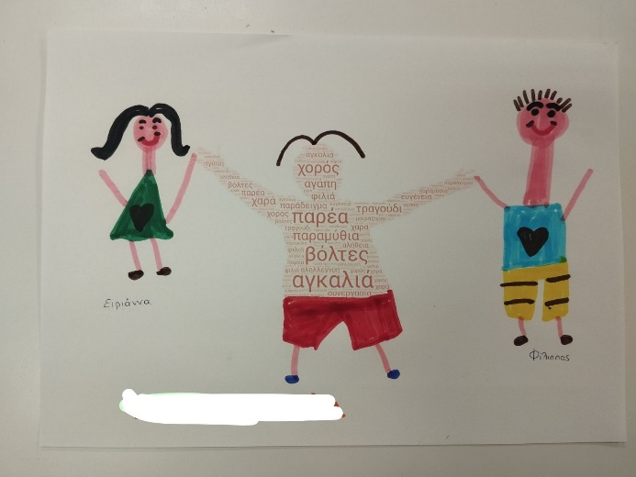
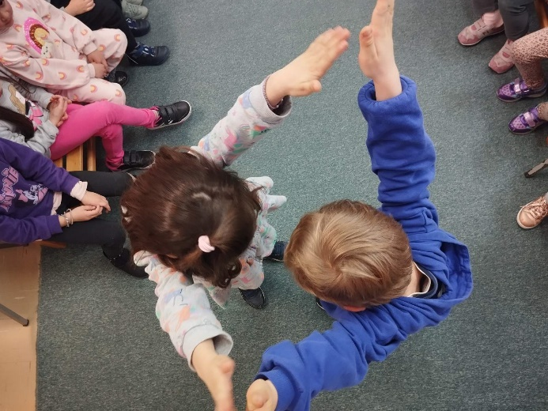
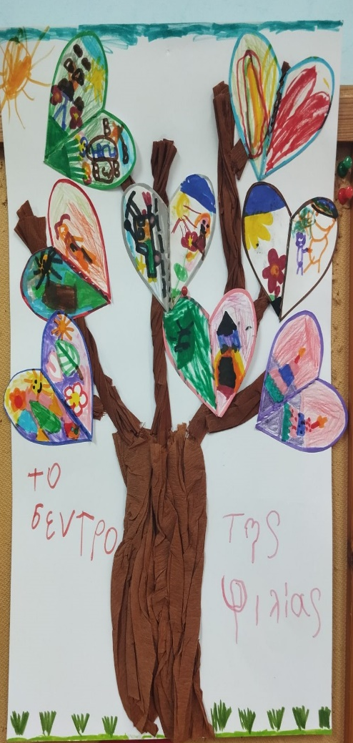
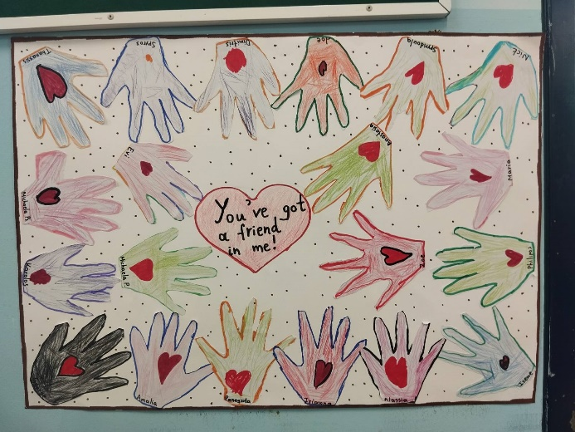
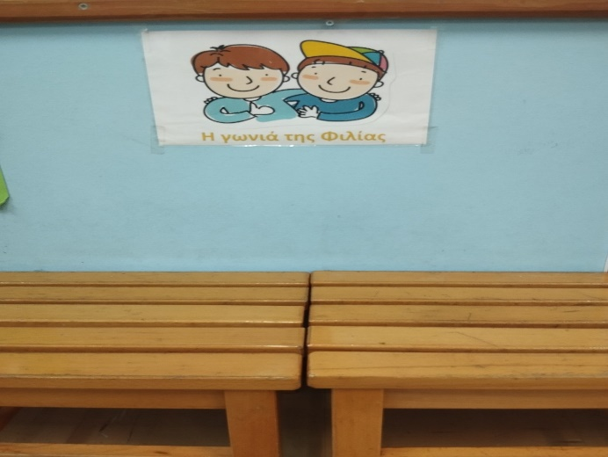
Δραστηριότητες και Δράσεις (επισυνάψτε 5 φωτογραφίες)
ΕΛΛΗΝΙΚΗ ΔΗΜΟΚΡΑΤΙΑ ΥΠΟΥΡΓΕΙΟ ΠΑΙΔΕΙΑΣ,ΕΡΕΥΝΑΣ ΚΑΙ ΘΡΗΣΚΕΥΜΑΤΩΝ ΠΕΡ. Δ/ΝΣΗ Π. & Δ. ΕΚΠ/ΣΗΣ ΑΤΤΙΚΗΣ ΔΙΕΥΘΥΝΣΗ ΠΡΩΤΟΒΑΘΜΙΑΣ ΕΚΠΑΙΔΕΥΣΗΣ Β΄ ΑΘΗΝΑΣ

Slide 9
Επισκέψεις (συνοπτική περιγραφή)
ΕΛΛΗΝΙΚΗ ΔΗΜΟΚΡΑΤΙΑ ΥΠΟΥΡΓΕΙΟ ΠΑΙΔΕΙΑΣ,ΕΡΕΥΝΑΣ ΚΑΙ ΘΡΗΣΚΕΥΜΑΤΩΝ ΠΕΡ. Δ/ΝΣΗ Π. & Δ. ΕΚΠ/ΣΗΣ ΑΤΤΙΚΗΣ ΔΙΕΥΘΥΝΣΗ ΠΡΩΤΟΒΑΘΜΙΑΣ ΕΚΠΑΙΔΕΥΣΗΣ Β΄ ΑΘΗΝΑΣ
Τα παιδιά παρακολούθησαν εκπαιδευτικό πρόγραμμα από μουσειοπαιδαγωγό, κατά τη διάρκεια του οποίου παρουσιάστηκαν, αναλύθηκαν, σχολιάστηκαν και αναπαραστάθηκαν έργα τέχνης Ελλήνων και ξένων ζωγράφων σχετικών με την οικογένεια και τη φιλία.​ Τα παιδιά παρατήρησαν τους πίνακες, εντόπισαν στοιχεία σχετικά με την τεχνική και την τεχνοτροπία των ζωγράφων, μάντεψαν τον τίτλο τους, το νόημά τους, τους αναπαράστησαν και έπαιξαν παιχνίδια συνεργασίας.​

Slide 10
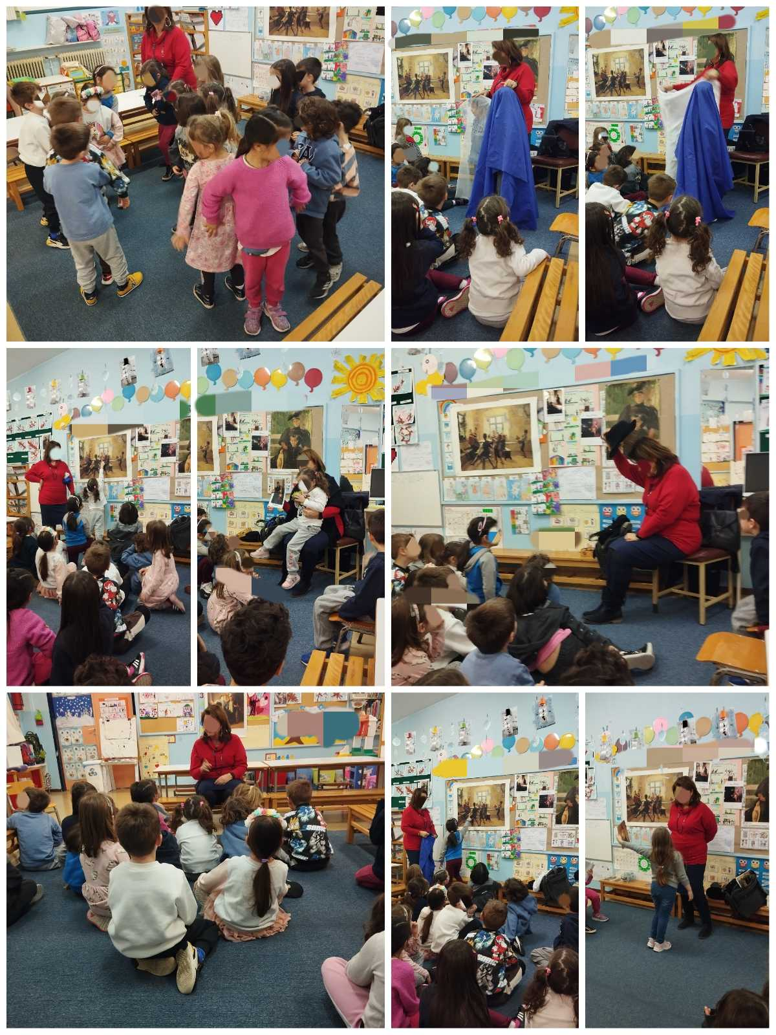
Επισκέψεις (επισυνάψτε 5 φωτογραφίες)
ΕΛΛΗΝΙΚΗ ΔΗΜΟΚΡΑΤΙΑ ΥΠΟΥΡΓΕΙΟ ΠΑΙΔΕΙΑΣ,ΕΡΕΥΝΑΣ ΚΑΙ ΘΡΗΣΚΕΥΜΑΤΩΝ ΠΕΡ. Δ/ΝΣΗ Π. & Δ. ΕΚΠ/ΣΗΣ ΑΤΤΙΚΗΣ ΔΙΕΥΘΥΝΣΗ ΠΡΩΤΟΒΑΘΜΙΑΣ ΕΚΠΑΙΔΕΥΣΗΣ Β΄ ΑΘΗΝΑΣ

Slide 11
Διάχυση αποτελεσμάτων
ΕΛΛΗΝΙΚΗ ΔΗΜΟΚΡΑΤΙΑ ΥΠΟΥΡΓΕΙΟ ΠΑΙΔΕΙΑΣ,ΕΡΕΥΝΑΣ ΚΑΙ ΘΡΗΣΚΕΥΜΑΤΩΝ ΠΕΡ. Δ/ΝΣΗ Π. & Δ. ΕΚΠ/ΣΗΣ ΑΤΤΙΚΗΣ ΔΙΕΥΘΥΝΣΗ ΠΡΩΤΟΒΑΘΜΙΑΣ ΕΚΠΑΙΔΕΥΣΗΣ Β΄ ΑΘΗΝΑΣ
Παρουσίαση δράσεων στον ιστότοπο (blog) του σχολείου
Παρουσίαση δράσεων στο διπλανό τμήμα του σχολείου
Παρουσίαση δράσεων στο όμορο δημοτικό
Παρουσίαση δράσεων στους γονείς κατά την αποχαιρετιστήρια γιορτή

Slide 12
Αξιολόγηση αποτελεσμάτων (το πριν και το μετά, τι άλλαξε …)
ΕΛΛΗΝΙΚΗ ΔΗΜΟΚΡΑΤΙΑ ΥΠΟΥΡΓΕΙΟ ΠΑΙΔΕΙΑΣ,ΕΡΕΥΝΑΣ ΚΑΙ ΘΡΗΣΚΕΥΜΑΤΩΝ ΠΕΡ. Δ/ΝΣΗ Π. & Δ. ΕΚΠ/ΣΗΣ ΑΤΤΙΚΗΣ ΔΙΕΥΘΥΝΣΗ ΠΡΩΤΟΒΑΘΜΙΑΣ ΕΚΠΑΙΔΕΥΣΗΣ Β΄ ΑΘΗΝΑΣ
Πριν τα παιδιά δυσκολεύονταν:
στη συνεργασία
στον αλληλοσεβασμό
στην επίλυση συγκρούσεων
Μετά έμαθαν:
να ακολουθούν τους κανόνες της τάξης/νηπιαγωγείου
να συνεργάζονται
να σέβονται τον άλλο και τις ανάγκες του
να διατυπώνουν ευγενικά τις προτιμήσεις τους
να επιλύουν ομαλά διαφωνίες/συγκρούσεις
να αναγνωρίζουν στοιχεία προσωπικότητας
να έχουν ομαδικό πνεύμα
να ανατροφοδοτούν θετικά τους άλλους

